Slide 1
8장. 배열

Slide 2
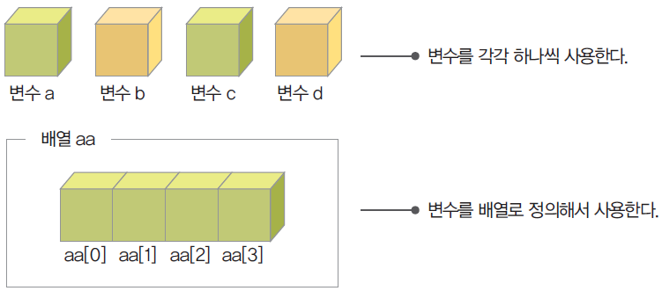
배열의 이해
배열을 사용하는 이유
배열의 개념
여러 개의 변수를 나란히 연결하는 개념
박스(변수)를 한 줄로 붙이고, 박스의 이름(aa)을 지정
각각의 박스는 aa[0], aa[1], … 과 같이 첨자를 붙임

Slide 3
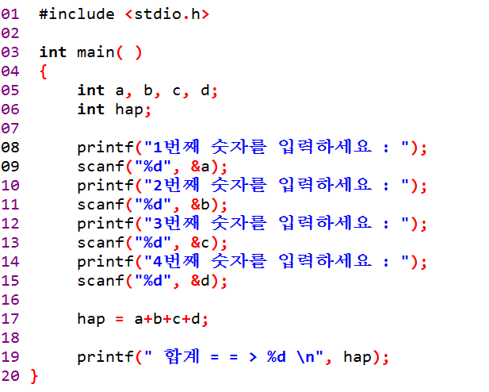
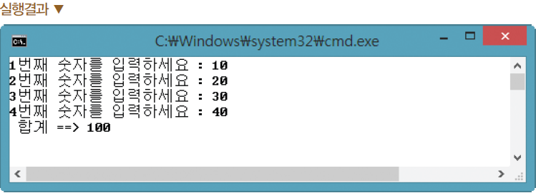
배열의 이해
변수 값 여러 개 선언하여 출력하는 예
--- 여러 개의 입력변수와 합계 변수 선언
--- 합계 출력

Slide 4


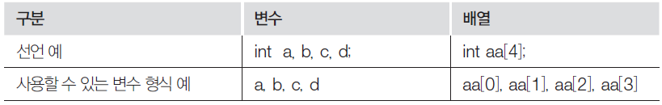
배열의 이해
배열의 선언 방법
예) 변수 4개를 담은 정수형 배열 선언

Slide 5
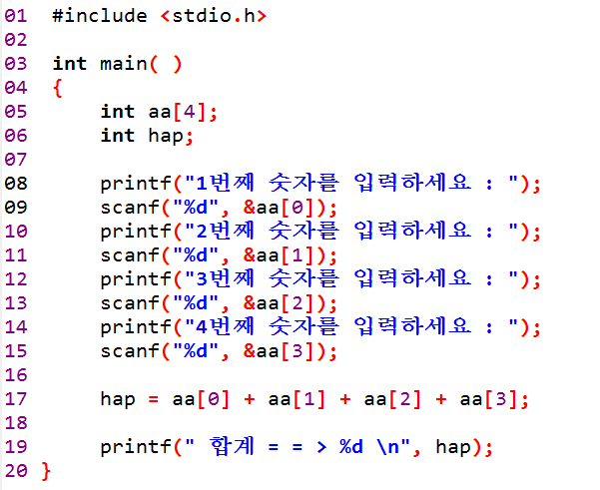
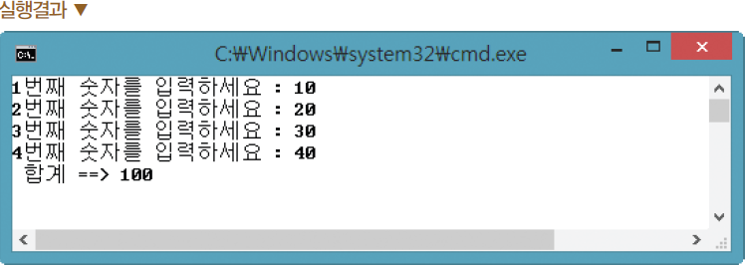
배열의 이해
배열 값을 선언하여 출력하는 예
--- 배열 선언

Slide 6
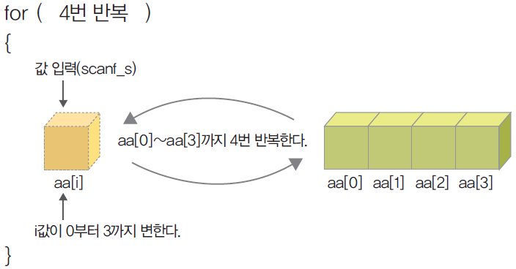
배열의 이해
배열의 활용
배열의 첨자가 순서대로 변할 수 있도록 반복문과 함께 활용해야만 배열의 효율성이 극대화 됨
값 입력(scanf)

Slide 7
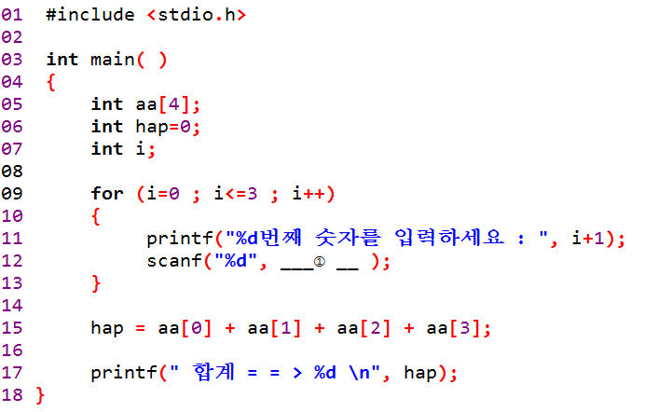
배열의 이해
for문으로 배열의 첨자를 활용하는 예

Slide 8
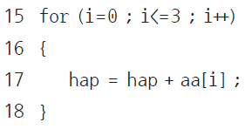
배열의 이해
for문으로 배열의 첨자를 활용하는 예
15행 수정 : 수동 덧셈을 for 문을 이용하여 숫자 개수에 맞춘 자동 덧셈으로 수정

Slide 9
[연습문제] 배열의 이해
첫째 줄에 입력 숫자의 개수 N(1≤N≤20) 이 주어진다. 이어지는 N개의 줄 각각에서 정수를 하나씩 입력 받는다. 다음 줄에 입력된 N개의 정수를 빈 칸으로 구분해서 한 줄에 출력한다.

Slide 10
[연습문제] 배열의 이해
첫째 줄에 입력 숫자의 개수 N(1≤N≤20) 이 주어진다. 이어지는 N개의 줄 각각에서 정수를 하나씩 입력 받는다. 다음 줄에 입력된 N개의 정수들 중에서 짝수들의 합을 출력한다.

Slide 11
[연습문제] 배열의 이해
첫째 줄에 입력 숫자의 개수 N(1≤N≤20) 이 주어진다. 이어지는 N개의 줄 각각에서 정수를 하나씩 입력 받는다. 다음 줄에 입력된 N개의 정수들 중 최대값을 출력한다.

Slide 12

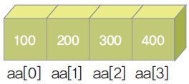

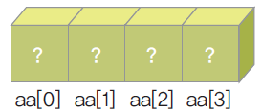
배열의 이해
배열의 초기화
배열을 정의하는 동시에 값을 대입하는 것
4개의 값을 담은 배열 aa의 최기화(블록({})과 콤마(,)를 사용)
초기화 하지 않고 선언만 한 경우

Slide 13

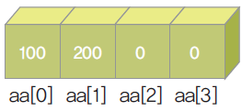



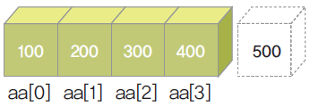
배열의 이해
배열의 초기화
배열의 개수보다 초기화 값의 개수가 적은 경우
1,000개를 모두 0으로 초기화
배열의 개수보다 초기화할 값의 개수가 많은 경우
들어갈 곳이 없다

Slide 14
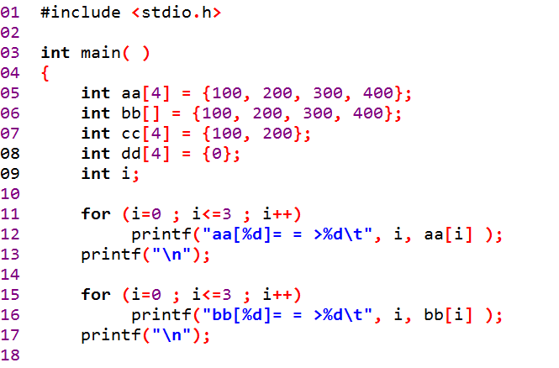
배열의 이해
배열의 초기화 예 ①
--- 배열 개수 지정하고 초기화
--- 배열 개수 지정하지 않고 초기화
--- 배열 일부만 초기화
--- 배열 전체를 0으로 초기화
--- aa[0]~aa[3] 값 출력
--- bb[0]~bb[3] 값 출력

Slide 15
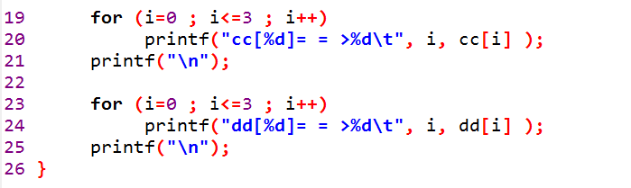
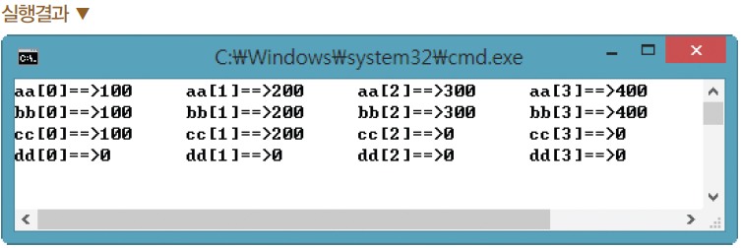
배열의 이해
배열의 초기화 예 ①
--- cc[0]~cc[3] 값 출력
--- dd[0]~dd[3] 값 출력

Slide 16
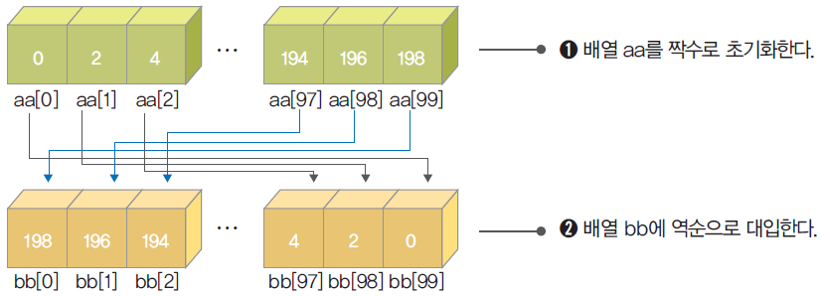
배열의 이해
for문을 사용한 배열 초기화
① aa[100]에 2의 배수로 초기화하기
② bb[100]에 역순으로 넣기

Slide 17
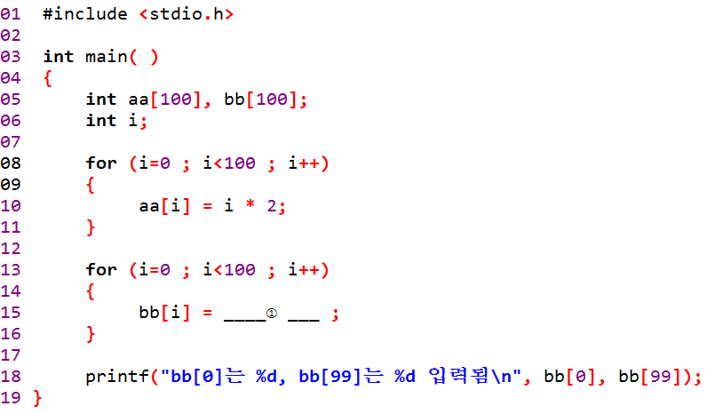
배열의 이해
배열의 초기화 예 ①
--- 배열 aa와 bb 선언
--- 배열 aa[0], …, aa[99]에
0, 2, …, 198 대입
--- 배열 bb에 aa의 값을 역순으로 대입

Slide 18
[연습문제] 배열의 이해
첫째 줄에 입력 숫자의 개수 N(1≤N≤20) 이 주어진다. 이어지는 N개의 줄 각각에서 정수를 하나씩 입력 받는다. 다음 줄에 입력된 N개의 정수들을 역순으로 한 줄에 출력한다.

Slide 19
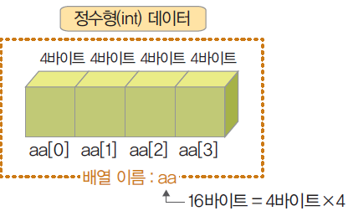
배열의 이해
배열의 크기 알아내기
sizeof() 함수 사용
예) int aa[4] 배열의 크기 알아내기
① aa 배열이 메모리에서 차지하고 있는
크기(4바이트×4개=16바이트)
② 선언한 배열의 데이터 형식의
크기(4바이트)로 나눈다

Slide 20
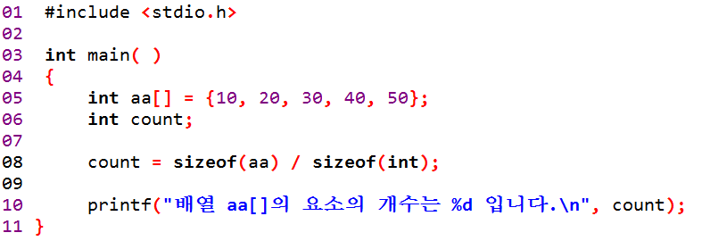
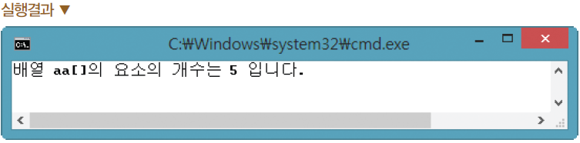
배열의 이해
배열의 크기를 계산하는 예
--- 배열 크기 계산

Slide 21
[연습문제] 배열의 이해
double 형 배열을 초기화 하고 이 배열의 크기를 출력하는 프로그램을 작성하시오.

Slide 22
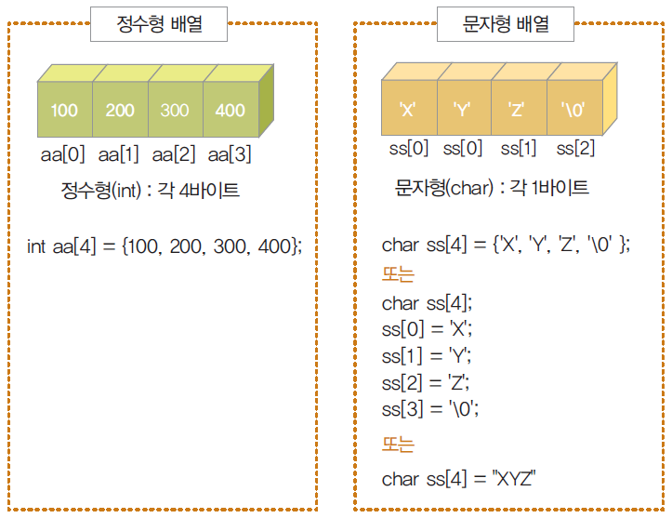
배열과 문자열
정수형 배열과 문자형 배열

Slide 23
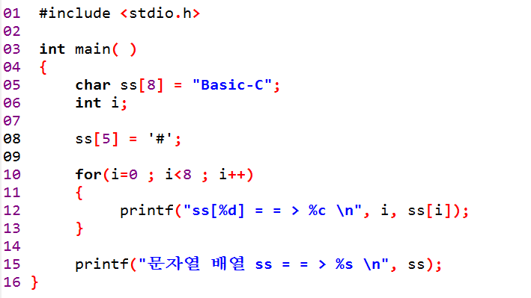
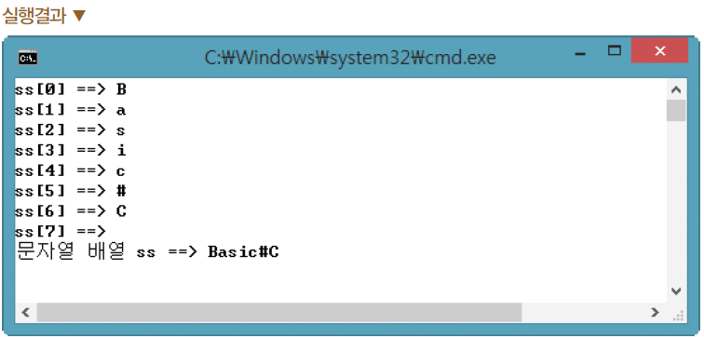
배열과 문자열
문자열을 선언하고 출력하는 예
--- 크기가 8인 문자형 배열 선언하고
초기화
--- 6번째 문자를 바꿈

Slide 24
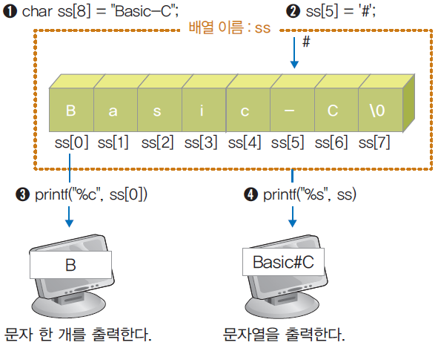
배열과 문자열
문자 출력과 문자열 출력 비교

Slide 25
[연습문제] 배열과 문자열
여러분 이름(문자열)으로 배열을 초기화 하고 이 배열을 출력하는 프로그램을 작성하시오.

Slide 26
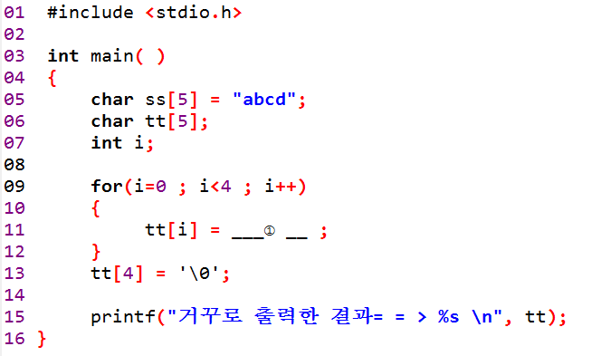
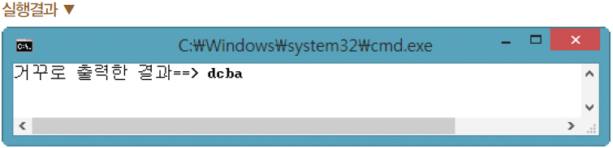
배열과 문자열
문자열 순서를 뒤집어 출력하는 예

Slide 27
[연습문제] 배열과 문자열
여러분 이름(문자열)으로 배열을 초기화 하고 이름을 뒤집어서 출력하는 프로그램을 작성하시오.

Slide 28
배열과 문자열
scanf 함수로 문자열 입력
char 배열에 문자열 입력
변환문자 %s 사용
문자열 입력할 때는 배열 명에 &기호 붙이지 않음
문자열의 중간에 빈칸이 있으면 그 전까지만 입력(빈칸 없이 연속 입력)

Slide 29
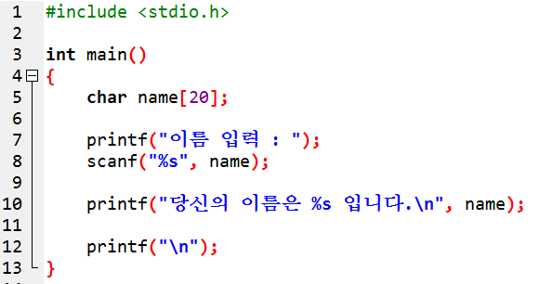

배열과 문자열
scanf 함수
문자와 문자열 입력 예제

Slide 30
[연습문제] 배열과 문자열
scanf 함수를 이용해서 문자가 10개 이하로 이루어진 문자열을 입력 받아서 뒤집어서 출력하는 프로그램을 작성하시오.

Slide 31

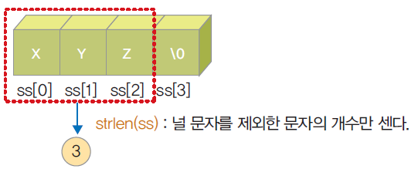
배열과 문자열
문자열 함수로 문자열 다루기
문자열 함수로 문자열 다루기
문자열의 길이를 알려주는 함수 : strlen( )

Slide 32
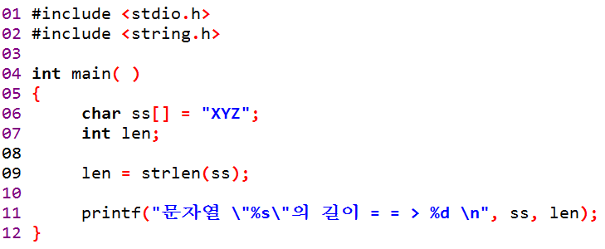
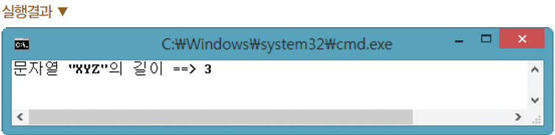
배열과 문자열
문자열 처리 함수 strlen( ) 사용 예

Slide 33
[연습문제] 배열과 문자열
2개의 줄 각각에 문자열을 하나씩 입력 받는다. 다음 줄에 2개 문자열의 길이 중 더 큰 값을 출력한다.

Slide 34
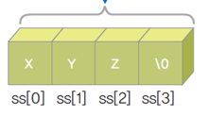
배열과 문자열
문자열을 복사하는 함수 : strcpy(A, B)
‘문자열 배열 A’에 ‘문자열 B’를 복사
strcpy( , “XYZ”)

Slide 35
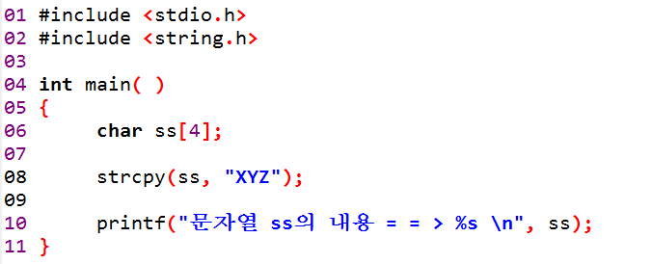
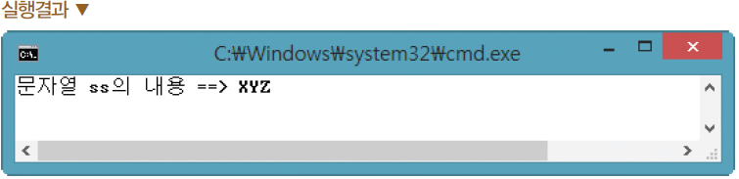
배열과 문자열
문자열 처리 함수 strcpy( ) 사용 예

Slide 36
[연습문제] 배열과 문자열
3개의 줄 각각에 문자열을 하나씩 입력 받는다. 다음 줄에 세 문자열 중 길이가 가장 큰 문자열을 출력한다.

Slide 37
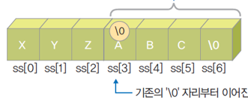
배열과 문자열
두 문자열을 이어주는 함수 : strcat(A, B)
‘문자열 배열 A’에 ‘문자열 B’를 이어서 다시 ‘문자열 배열 A’에 넣음
strcat( , “ABC”)

Slide 38
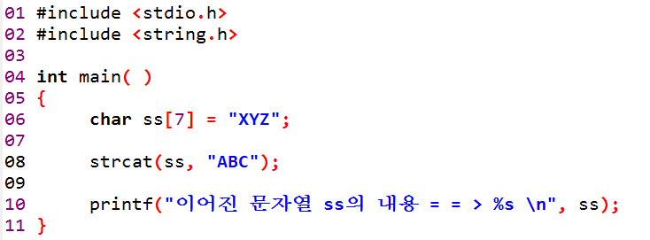
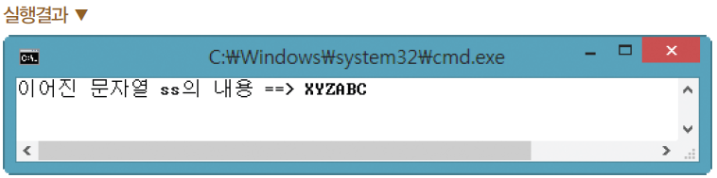
배열과 문자열
문자열 처리 함수 strcat( ) 사용 예

Slide 39
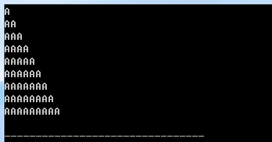
[연습문제] 배열과 문자열
다음과 같이 출력하는 프로그램을 작성하시오

Slide 40
배열과 문자열
두 문자열을 비교하는 함수 : strcmp(A, B)
strcmp(문자열 A, 문자열 B) 는 ‘A-B’의 결과를 돌려줌
결과가 0이 나오면 A와 B가 같은 문자열이라는 뜻, 그 외의 값은 두 문자열이 다르다는 뜻

Slide 41
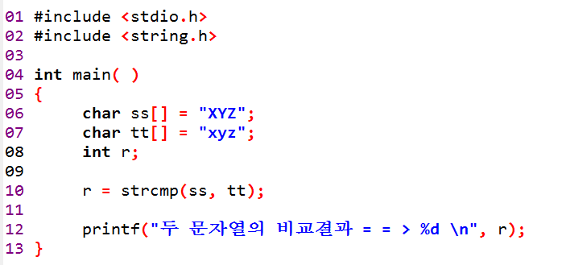
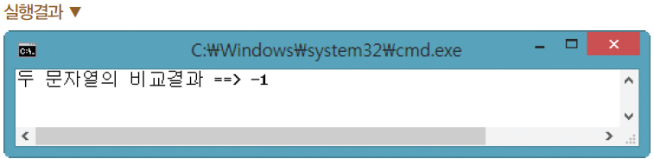
배열과 문자열
문자열 처리 함수 strcmp( ) 사용 예

Slide 42


배열과 문자열
문자열을 입력받는 함수 : gets(A)
scanf()와 비슷한 기능으로, 문자열 입력 시 상대적으로 유용
최대 입력 문자는 널 문자를 고려해서 ‘배열크기 –1’까지 입력
Enter 키를 입력할 때까지 ss에 문자열을 받아들임
문자열을 출력하는 함수 : puts( )
printf()와 비슷한 기능으로, 문자열 출력 시 상대적으로 유용
‘\n’이 없어도 출력한 후 자동으로 줄을 넘김
gets(ss);

Slide 43
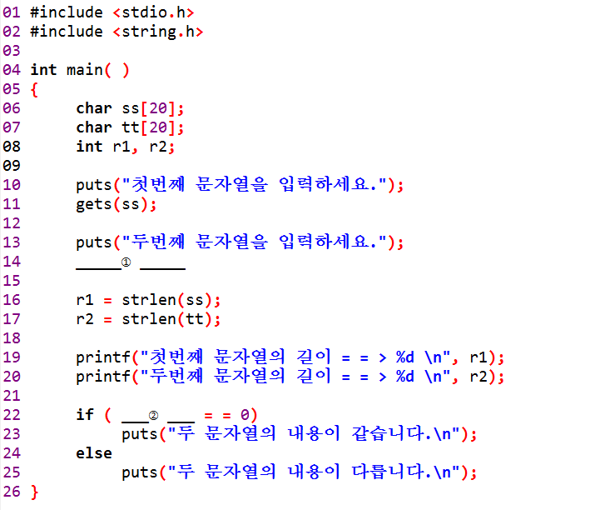
배열과 문자열
문자열 입출력 함수gets( ),puts( )사용 예

Slide 44
[연습문제] 배열과 문자열
첫째 줄에 문자가 20개 이하로 이루어진 문자열을 입력 받아서, 문자 a 가 있으면 #으로 변환한 결과 문자열을 출력하는 프로그램을 작성하시오. (함수 gets(), puts() 사용)

Slide 45
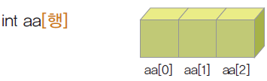
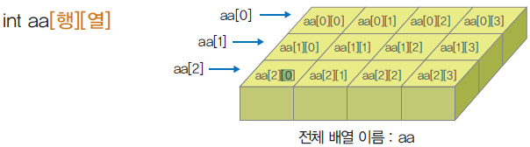
2차원 배열
2차원 배열의 기본 개념
1차원 배열을 여러 개 연결한 것
두 개의 첨자 사용

Slide 46
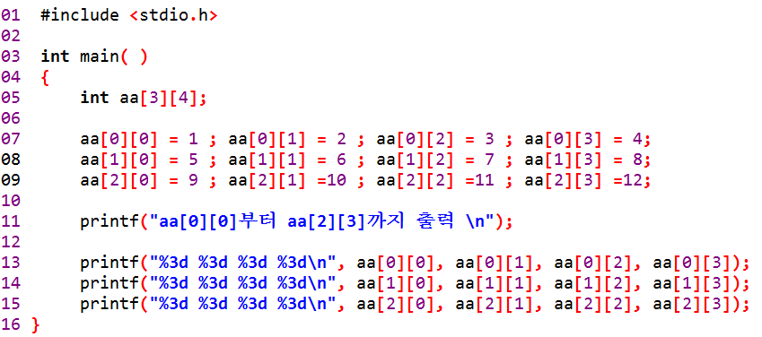
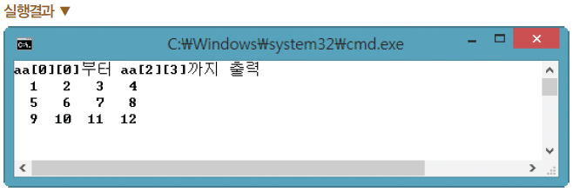
2차원 배열
2차원 배열의 사용 예 ①

Slide 47
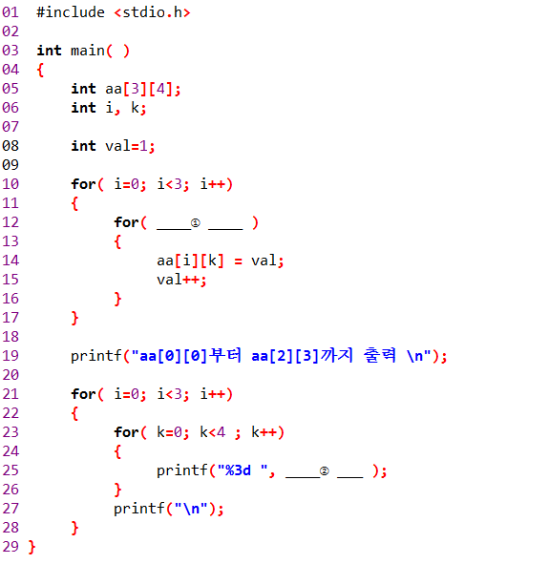
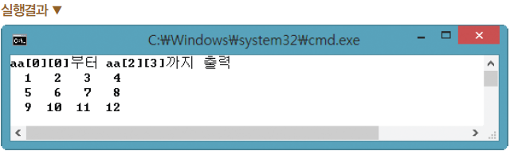
2차원 배열
2차원 배열의 사용 예 ②

Slide 48
[연습문제] 2차원 배열
2차원 배열 aa[10][10]를 선언하고 aa[i][k]의 값으로 (i+k)를 저장한다. 배열 aa의 모든 요소 값들의 합을 계산하는 프로그램을 작성하시오

Slide 49
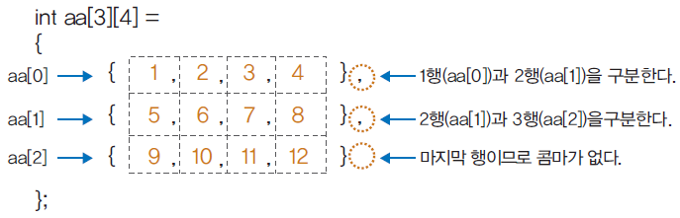
2차원 배열
2차원 배열의 초기화
배열을 정의하는 동시에 값 초기화하기

Slide 50
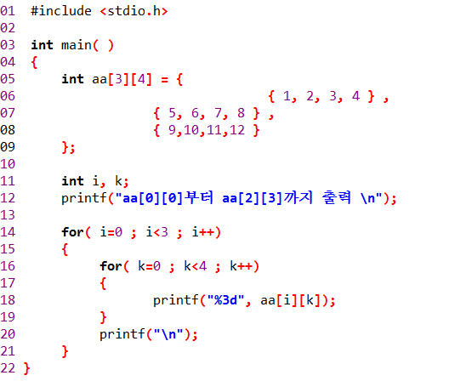
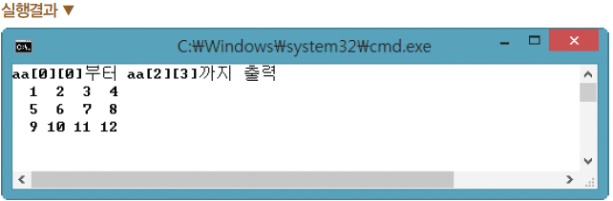
2차원 배열
2차원 배열의 초기화 예

